Slide 1
CATÁLOGO 2015
COOPERATIVA MEDINACOR

Slide 2
ROSQUILLAS CASERAS
Docena de rosquillas caseras realizadas por monjas del convento de Santa Clara.
Ingredientes: licor al gusto,azúcar glass…
4.50€

Slide 3
JABONES ARTESANALES
Jabones faciales para todo tipo de piel.
Diferentes tipos.
Reducen el estrés, piel suave y tonificante.
4,75€

Slide 4
Chorizo extra picante
Chorizo extra picante fabricado en Villarcayo (Burgos)
Ingredientes: Magro, panceta, pimentón, picante, sal y ajo.
2,50€

Slide 5
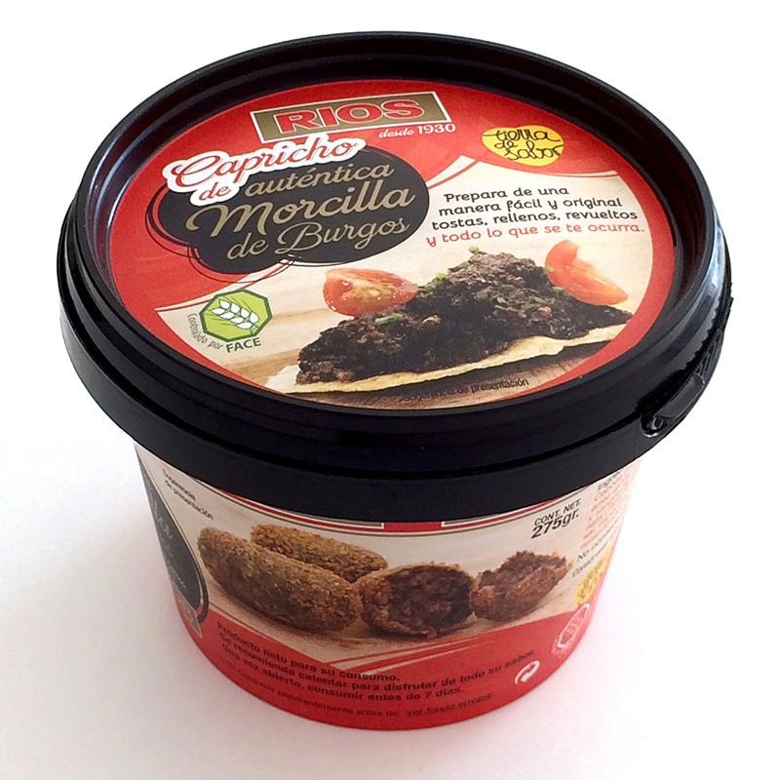
Capricho de morcilla rios
DESCRIPCIÓN:
La auténtica morcilla de Burgos RIOS en una nueva presentación con una textura fácil de untar y lista para consumir.
3,75€

Slide 6
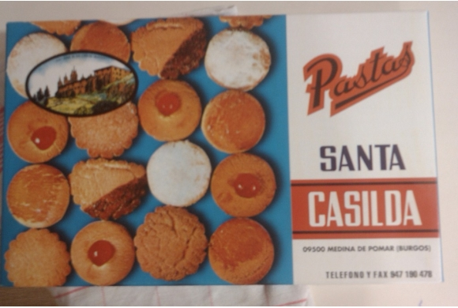
Surtido Clásico de Pastas 600gr
Caja con 600 gramos de pastas clásicas variadas (con azúcar glas, con huevo, con guinda, mantecadas y con chocolates).
5.50€

Slide 7
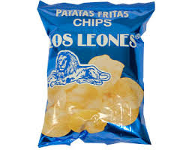
Patatas Fritas lisas los leones
ESTAN REALIZADAS CON PATATAS, ACEITE DE OLIVA Y SAL.
SIN GLUTEN
SU PESO NETO ES DE 40.00 GR
1€

Slide 8
quesada
Quesada típica de Espinosa de los Monteros.
Desde Espinosa a tu mesa.
4,25€

Slide 9
LOS GASTOS DE ENVÍO NO ESTÁN INCLUIDOS EN EL PRECIO DE VENTA.

Slide 10
CATÁLOGO 2015
Cooperativa Medinacor
IES Castella Vetula
Paseo La Virgen nº5, Medina de Pomar (Burgos)
Telf: 947 190 228
Correo electrónico: medinacor69@gmail.com

